Slide 1

2020暑期培训 微分方程模型
吴开谡
2020.7.13

Slide 2
1、建模的思想
2、基本理论
3、数值解法
4、常用的模型举例

Slide 3
一、微分方程模型建模思想
首先要确定影响变化的主要因素是什么，简化问题忽略次要因素，然后确定各因素之间的因果关系，也就是确定一种函数关系，然后根据内在的机理分析确定各种量之间的平衡关系。
改变量=输入量-输出量
只要明确什么在变，如何变，弄清楚输入量输出量有哪些，如果输入输出二者在数值上不相等微分模型就派上用场。

Slide 4

建立微分方程模型的一般准则
（1）转化翻译 ：有许多表示导数的常用词，如速率、增长、衰变、边际、弹性等。改变、变化、增加、减少这些词可能是一种暗示信号，只需弄清楚什么在变，随什么而变，这时也许导数就用得上。
（2）机理分析：将所研究的问题看成一个封闭和系统，思考研究的问题是否遵循什么原理或物理定律，是应该用已知的定律还是去推导问题的合适结果？在不知道问题的运移机理时，合理的想象和类比是很重要的！物质要遵循不灭定律和守恒定律，能力不会消失只是互相转化。对平衡式：
变化率=输入率-输出率。
能理解它，并且能使用正确的物理量纲，或许就得到了需要的微分方程。

Slide 5
（3）微分方程模型：微分方程是在任何时
刻必须正确的瞬时表达式。如看到了表示
导数的关键词，就要寻找y’(t)与y(t),t的关系。首先
将注意力集中在文字形式的关系式变化率=输入率-
输出率上，然后准确填好式中的所有项。
（4）单位：一旦确信了哪些项应该列入微分方程中，就要确保第一项都彩同样的物理单位，保证式子的平衡。
（5）定解条件：系统在某一特定时刻的信息，独立于微分方程而成立。利用它们来确定有关的常数，包括比例系数、原微分方程的其它参数以及解中的积分系数。

Slide 6
例子：军备竞赛
目的
描述双方(国家或国家集团)军备竞赛过程
解释(预测)双方军备竞赛的结局
1）敌对双方为甲方和乙方，时刻 t 的综合实力为x(t)和 y(t)；
假设
2）双方的军备综合实力是随着时间连续平稳变化的，即x(t)和 y(t) 连续可微；
3）由于相互敌视或领土争端，每一方都存在增加军备的潜力。不考虑第三方的影响。
进一步假设
制约因素：双方各自固有增长因素、双方敌对程度、现有军备实力

Slide 7

建模
x(t) ~ 甲方军备实力， y(t) ~ 乙方军备实力
α, β ~ 本方经济实力的制约；
k, l ~ 对方军备数量的刺激；
g, h ~ 本方固有的军备增长率。
军备竞赛的结局
t → ∞时的x(t)，y(t)
微分方程的平衡点及其稳定性

Slide 8
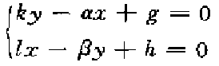
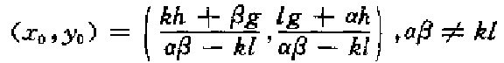
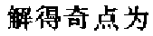
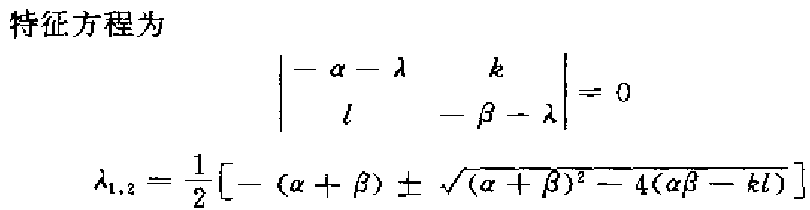
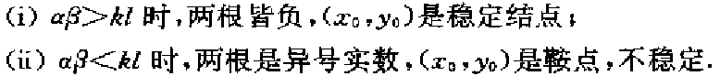

Slide 9
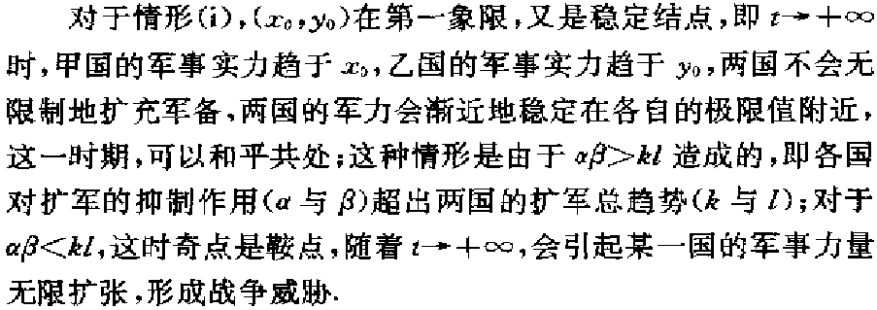
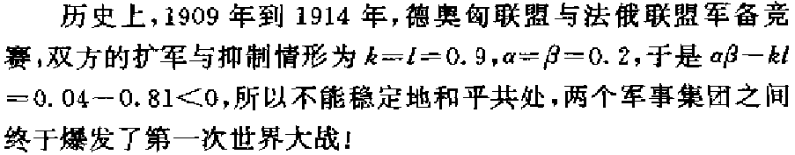

Slide 10
二、基本理论
1.1 微分方程的一般形式
一阶微分方程
(3.1)
其中f(t,x)是t和x的已知函数，x(t0)= 为初始条件，又称定解条件。
一阶微分方程组
(3.2)
又称为一阶正规方程组。如果引入向量
则方程组（3.2）可以写为简单的形式

Slide 11
（3.3）
即与方程（3.1）的形式相同，当n=1时为方程（3.1）
对于任一高阶的微分方程
如果记
则方程为 即可化为一阶
方程组的形式。因此，下面主要对正规方程组（3.3）
进行讨论。

Slide 12
微分方程的平衡点及稳定性
（1） 微分方程的平衡点
设有微分方程组（3.3），对于
， 在某个区域内连续，且满足解的存
在唯一性条件。如果存在某个常数 使得
则称点 为方程组（3.3）的平衡点
（或奇点），且称 为方程组的平凡解（或
奇解）。

Slide 13
如果对所有可能初值条件，方程组(3.3)的解
都满足 ，则称平衡点
是 稳定的（渐近稳定）；否则是不稳定的。
实际中，判断平衡点的稳定性有两种方法：
间接方法和直接方法。
间接方法：首先求出方程的解 然后
利用定义 来判断。
直接方法：不用求方程的解直接地来研究其稳定性。

Slide 14
一阶方程的平衡点及稳定性
设有微分方程 ，其相应的平衡点为代数方
程 的实根 .其稳定性可以用间接方
法判断。
将函数 在点 作一阶泰勒展开，即
方程可以近似地表示为
显然， 也是该方程的一个平衡点，其稳定性
主要取决于 符号，即有下面结论：
若 则平衡点是稳定的；
若 则平衡点是不稳定的。

Slide 15
方程组的平衡点及稳定性
设平面方程组的一般形式为 （3.6）
则称代数方程组 的实根
为平面方程组(3.6)的平衡点，记为 如果
对所有可能的初值条件方程的解为 满足
则称平衡点
是稳定的；否则是不稳定的。

Slide 16

平衡点讨论
将方程组（3.6）的右边的函数作一阶泰勒展
开，即可表示为近似的线性方程组
(3.7)
记系数矩阵为 ，假设其行列式 ，
则方程组（3.7）的特征方程为

Slide 17
特征方程为
其中 为特征根。 设特
征根分别为 ，即
根据特征根 和系数 的取值情况可以确
定平衡点 的稳定性。
事实上，当 时平衡点是稳定的；
当 或 时平衡点是不稳定的。
对于一般微分方程的平衡点和稳定性问题类似。

Slide 18
三、微分方程的数值解
自牛顿发明微积分以来，微分方程在描述事物运动规律上已发挥了重要的作用。实际应用问题通过数学建模所得到的方程，绝大多数是微分方程。
由于实际应用的需要，人们必须求解微分方程。然而能够求得解析解的微分方程十分有限，绝大多数微分方程需要利用数值方法来近似求解。
研究如何用 Matlab 来计算微分方程（组）的数值解。

Slide 19
Euler 折线法
Euler法：

Slide 20
微分方程数值解 的基本思路
在区间 积分

Slide 21
Runge-Kutta 方法
四阶R-K方法
其中

Slide 22
二阶 R－K 方法
三阶R－K 方法

Slide 23
Matlab 解初值问题
用 Maltab自带函数 解初值问题
求解析解：dsolve
求数值解： ode45、ode23、 ode113、ode23t、ode15s、
ode23s、ode23tb

Slide 24
dsolve 求解析解
dsolve 的使用
y=dsolve('eq1','eq2', ... ,'cond1','cond2', ... ,'v')
其中 y 为输出， eq1、eq2、...为微分方程，cond1、cond2、...为初值条件，v 为自变量。
例 1：求微分方程 的通解，并验证。
>> y=dsolve('Dy+2*x*y=x*exp(-x^2)','x')
>> syms x; diff(y)+2*x*y - x*exp(-x^2)

Slide 25
dsolve 的使用
几点说明
微分方程中用 D 表示对 自变量 的导数，如：
如果省略初值条件，则表示求通解；
如果省略自变量，则默认自变量为 t
dsolve('Dy=2*x','x'); ％ dy/dx = 2x
dsolve('Dy=2*x'); ％ dy/dt = 2x
若找不到解析解，则返回其积分形式。

Slide 26
dsolve 举例
例 2：求微分方程 在初值条件 下的特解，并画出解函数的图形。
>> y=dsolve('x*Dy+y-exp(x)=0','y(1)=2*exp(1)','x')
>> ezplot(y);

Slide 27


dsolve 举例
例3：求微分方程组 在初值条件
下的特解，并画出解函数的图形。
[x,y]=dsolve('Dx+5*x+y=exp(t)','Dy-x-3*y=0', ...
'x(0)=1', 'y(0)=0', 't')
ezplot(x,y,[0,1.3]);
注：解微分方程组时，如果所给的输出个数与方程个数相同，则方程组的解按词典顺序输出；如果只给一个输出，则输出的是一个包含解的结构（structure）类型的数据。

Slide 28

dsolve 举例
例：
[x,y]=dsolve('Dx+5*x=0','Dy-3*y=0', ...
'x(0)=1', 'y(0)=1','t')
r = dsolve('Dx+5*x=0','Dy-3*y=0', ...
'x(0)=1', 'y(0)=1','t')
这里返回的 r 是一个 结构类型 的数据
r.x %查看解函数 x(t)
r.y %查看解函数 y(t)
dsolve的输出个数只能为一个 或 与方程个数相等。
只有很少一部分微分方程（组）能求出解析解。 大部分微分方程（组）只能利用数值方法求数值解。

Slide 29
Matlab函数数值求解
[T,Y] = solver(odefun,tspan,y0)
其中 y0 为初值条件，tspan为求解区间；Matlab在数值求解时自动对求解区间进行分割，T (向量) 中返回的是分割点的值(自变量)，Y (向量) 中返回的是解函数在这些分割点上的函数值。
solver 为Matlab的ODE求解器（可以是 ode45、ode23、ode113、ode15s、ode23s、ode23t、ode23tb）
没有一种算法可以有效地解决所有的 ODE 问题，因此MATLAB 提供了多种ODE求解器，对于不同的ODE，可以调用不同的求解器。

Slide 30
Matlab提供的ODE求解器
求解器 | ODE类型 | 特点 | 说明
ode45 | 非刚性 | 单步法；4，5 阶 R-K 方法；累计截断误差为 (△x)³ | 大部分场合的首选方法
ode23 | 非刚性 | 单步法；2，3 阶 R-K 方法；累计截断误差为 (△x)³ | 使用于精度较低的情形
ode113 | 非刚性 | 多步法；Adams算法；高低精度均可到 10⁻³～10⁻⁶ | 计算时间比 ode45 短
ode23t | 适度刚性 | 采用梯形算法 | 适度刚性情形
ode15s | 刚性 | 多步法；Gear’s 反向数值微分；精度中等 | 若 ode45 失效时，可尝试使用
ode23s | 刚性 | 单步法；2 阶Rosebrock 算法；低精度 | 当精度较低时，计算时间比 ode15s 短
ode23tb | 刚性 | 梯形算法；低精度 | 当精度较低时，计算时间比ode15s短

Slide 31
参数说明
[T,Y] = solver(odefun,tspan,y0)
odefun 为显式常微分方程，可以用命令 inline 定义，或在函数文件中定义，然后通过函数句柄调用。
例 4：
求初值问题 的数值解，求解范围为 [0,0.5]
fun=inline('-2*y+2*x^2+2*x','x','y');
[x,y]=ode23(fun,[0,0.5],1);
注：也可以在 tspan 中指定对求解区间的分割，如：
[x,y]=ode23(fun,[0:0.1:0.5],1); %此时 x=[0:0.1:0.5]

Slide 32
数值求解举例
如果需求解的问题是高阶常微分方程，则需将其化为一阶常微分方程组，此时需用函数文件来定义该常微分方程组。
例 5：
求解 Ver der Pol 初值问题
令 ，则原方程可化为

Slide 33
数值求解举例
先编写函数文件 verderpol.m
function xprime=verderpol(t,x)
global mu;
xprime=[x(2); mu*(1-x(1)^2)*x(2) - x(1)];
再编写脚本文件 vdpl.m，在命令窗口直接运行该文件。
clear;
global mu;mu=7;
y0=[1;0];
[t,x]=ode45('verderpol',[0,40],y0); plot(t,x(:,1),'r-');

Slide 34
Matlab 求解微分方程小结
Matlab 函数
求解析解（通解或特解），用 dsolve
求数值解（特解），用 ode45、ode23 ...
Matlab 编程
Euler 折线法
Runga-Kutta 方法

Slide 35
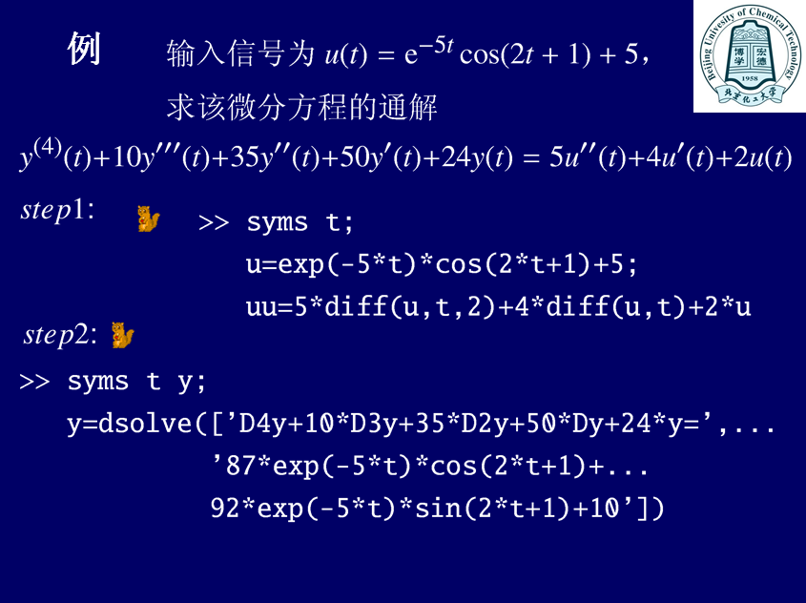

Slide 36
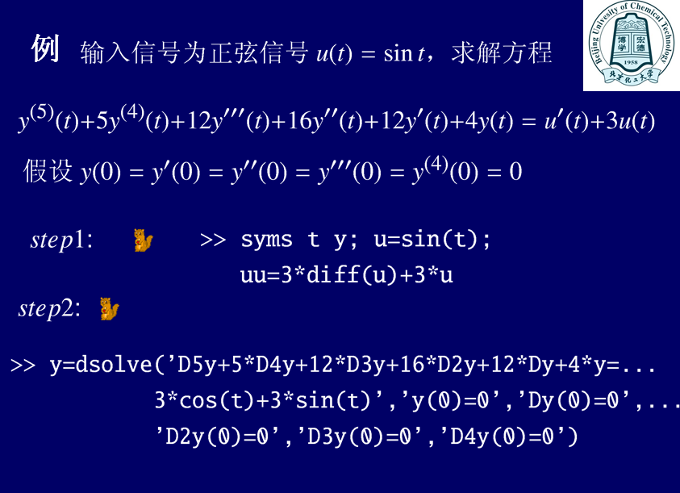

Slide 37






Slide 38





例

Slide 39



Slide 40


Slide 41




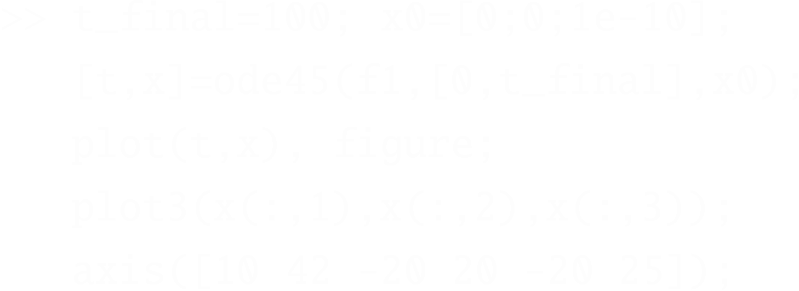

Slide 42
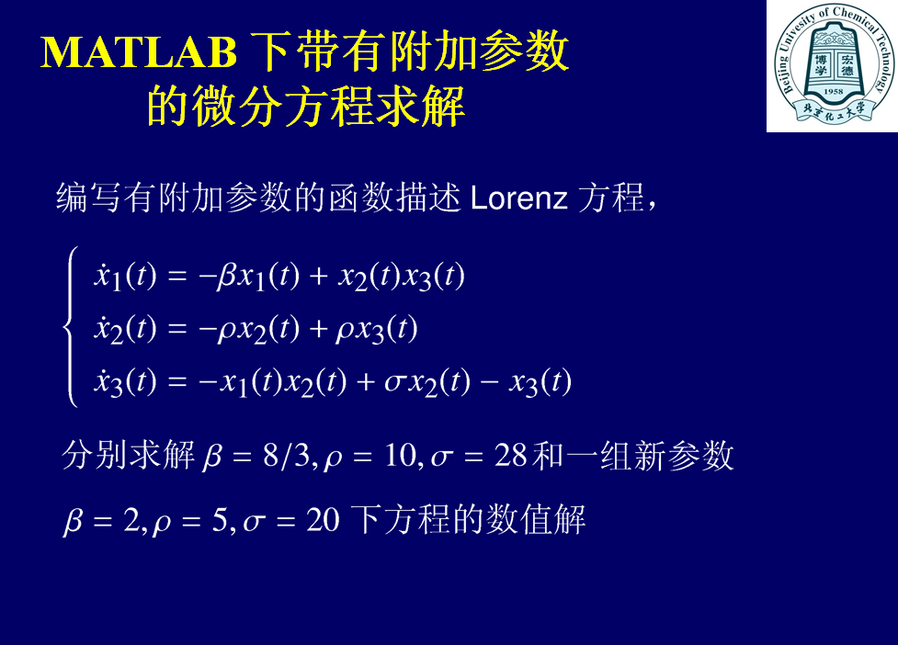

Slide 43
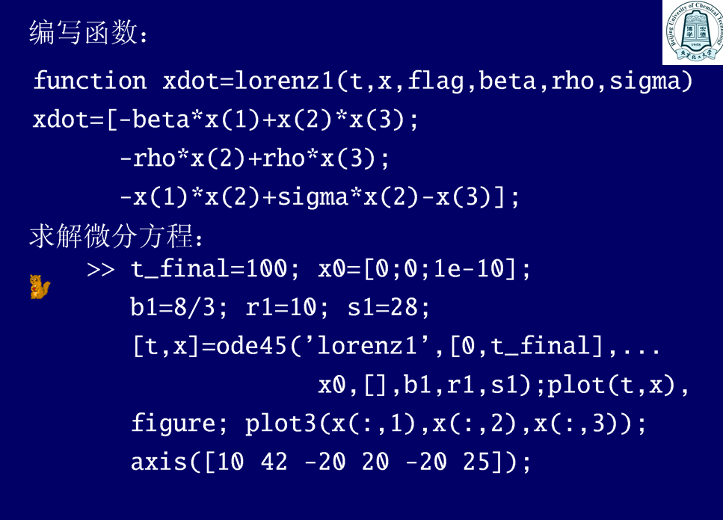

Slide 44
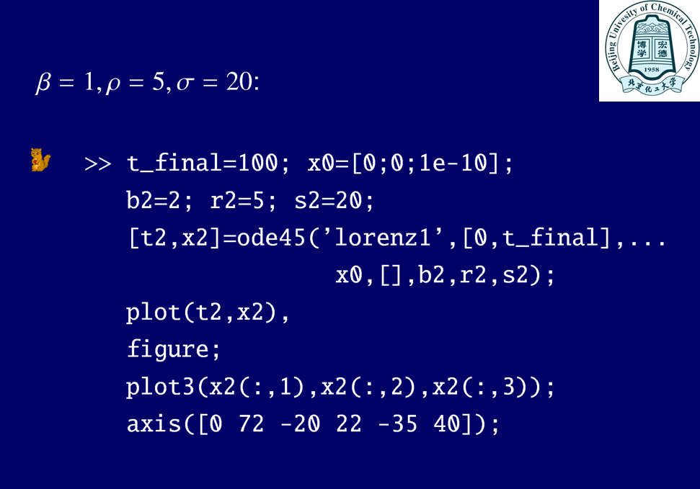

Slide 45
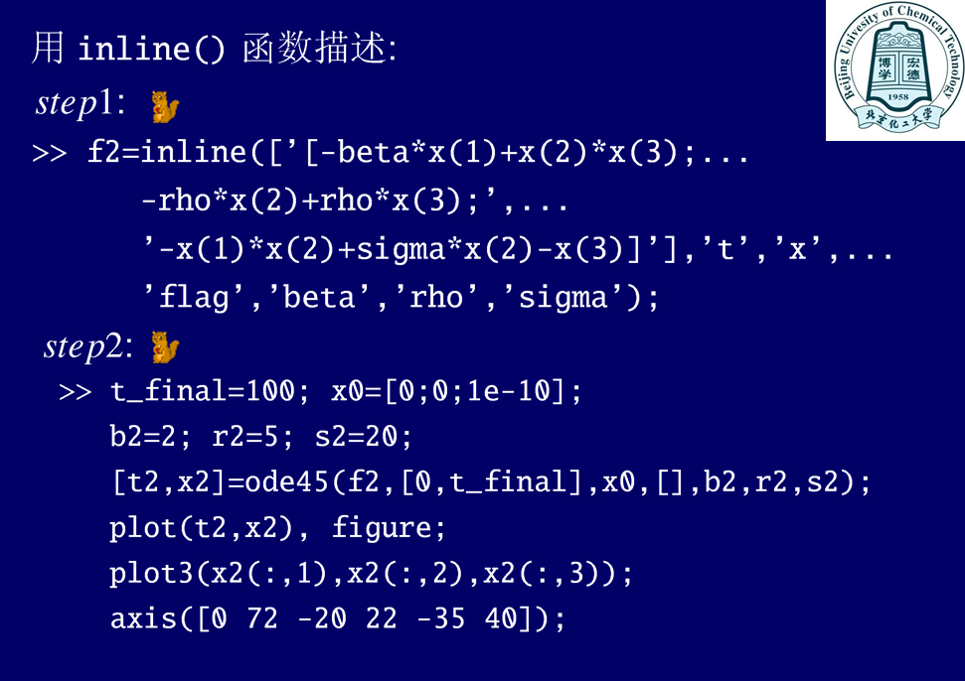

Slide 46
4、常用的模型举例
猪的最佳销售问题 问题分析：
猪的最佳销售时机问题：对于猪的商业性饲养和销售，人们总是希望获得最大的利润，在市场需求不变的情况下，如果我们不考虑猪的饲养技术、水平，猪的类型等因素的影响，那么影响销售利润的主要因素，就是销售时机问题，由于随着猪的生长，单位时间消耗的饲养费用逐渐增多，而猪的体重增长却逐渐变慢，因此对猪的饲养时间过长是不合算的。

Slide 47
假定一头猪在开始饲养时的重量为x0，在饲养后任意时刻t的重量为x(t)，对于某一品种的猪，它的最大重量假定为X0，猪的最小出售体重为xs，相应的饲养时间为ts。一头猪从开始饲养到时刻t所需的费用为y(t)，同时我们假定反映猪体重变化速度的参数为α，猪在达到最大体重后，单位时间的饲养费为γ，反映饲养费用变化大小的参数为λ，请根据上面的假设，建立起猪的最佳销售时机的数学模型，并用下面所给的数据验证你的模型。
假设X0=200（kg），xs=75（kg），α=0.5（kg/天），猪的市场销售价设为c=6元/kg，γ=1.5（元/天），λ=1（元/天），x0=5kg。

Slide 48
问题分析：
由于猪在进行饲养时已具有一定的体重，而其体重的增加随饲养时间的延长逐渐减慢，因此由Logistic模型可得 ：
又由于猪的体重增加，单位时间消耗的饲养费用就越多，达到最大体重后，饲养费用为常数γ，所以有
因此，得到微分方程：

Slide 49
对上式求解可得

Slide 50
养猪能否获利，主要看猪从出生到t_{s}时，如果出售是否可以获利，因此，获利的充要条件为： （2）
其中c₀为仔猪的价格。 由（1）式可得：
解之可得：

Slide 51
将（1），（2）式代入可得：
(3) 所以只要（3）式成立，饲养就会获利。 设猪的最佳出售时机为t*，由（1）式求导可得：
(4)

Slide 52
由盈亏平衡原理：即单位时间内由猪增加体重所获得的利润与消耗的饲养费用相等，可得:
由（4）式可得：
解之可得：

Slide 53
若 时，
故猪应在 时出售。
若 时，
故猪应在 时出售 （因为猪必须长到x_{s}）。

Slide 54
天然气资源是现代社会重要的基础能源之一，合理的开发和利用不仅影响到当前的经济效益，而且还关系到人类社会的发展。对开发公司而言，准确地预测天然气的产量和可采储量，始终是一项重要而又艰难的工作，下面是某天然气公司在1957~1976年20年间对某气田产量的统计资料。 表4-1 某气田1957年至1976年产量表 试根据所给的数据资料，建立起该气田产量的预测模型，并验证所建立模型的合理性.
年度 1957 1958 1959 1960 1961 1962 1963 1964 1965 1966
产量（ ） 19 43 59 82 92 113 138 148 151 157
年度 1967 1968 1969 1970 1971 1972 1973 1974 1975 1976
产量（ ） 158 155 137 109 89 79 70 60 53 45

Slide 55
4.2.2 模型假设及符号说明 （1）假设该气田的产量是连续的，没有阶段性停产现象。 （2）假设所提供的数据是正常生产情况下，气田的产量。 （3）假设没有因意外事故或自然灾害造成停产或减产的情况。 （4）假设r（t）为天然气产量的增长率。 （5）假设N（t）为天然气田的累积产量。 （6）假设Q为气田的年产量。 （7）假设气田的可采储量为N_{R}，相对应的开发时间t_{R}。

Slide 56
4.2.3 问题分析及数学模型 根据所给的实际问题，预测气田的产量和可采储量，在这方面，目前国内外的方法很多，但各种预测方法中有一种简单而实用的指数增长模型，它是借鉴英国人口学家Malthus（马尔萨斯）于1798年提出的人口增长模型，而得到的。 若假设天然气产量的增长率为r（t），它是时间t的连续函数。气田的累积产量设为N（t），则它们满足如下的关系： 而气田的年产量 ，于是上述方程变为：

Slide 57
有统计资料显示，气田的每年产量与累积产量之比 与气田的开发时间t存在如下关系，即 （1） 或写成 其中： 假设气田的可采储量为N_{R}，相对应的开发时间为t_{R}，由上面的分析可得到方程：

Slide 58
这是一个可分离变量微分方程，解之可得
（2） 对上式求导可得气田年产量预测模型为
（3） 4.2.4 模型的分析与计算 （1）模型（3）中a , b的计算 由于 ，所以关键问题在于求出A，B的值。由（1）式，设
其中 为第i年的产量， 为第i年之前的累积产量，时间t以年为单位，

Slide 59
则所给数据可得 根据线性回归的最小二乘估计，令 为使L（A，B）最小，取L分别关于A，B的偏导数，并令它们为0。 解此方程可得

Slide 60
其中： 从而 （2）模型（3）中N_{R}的计算 对（2）式两边取常用对数可得 （4） 其中： 。由（4）式和所 给的数据，建立回归方程（同上），可求得α、β，从而计算出油田的可采储量 （略）。

Slide 61
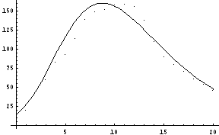
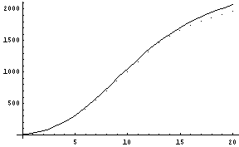
以及气田产量和预测产量对照表（表4—2）。 图4—3是年产量预测值与实际值对照图
…实际值
—预测值
…实际值
—预测值
图4—3
图4—4
图4—4是累积产量预测值与实际值对照图。

Slide 62
从图上可以看到预测值与实际值比较接近

Slide 63
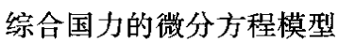
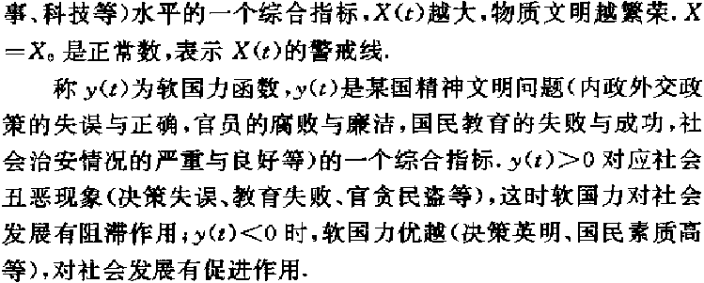

Slide 64
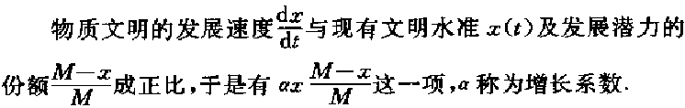
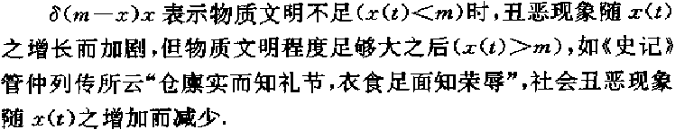
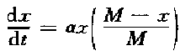
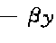
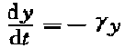
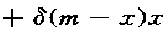

Slide 65
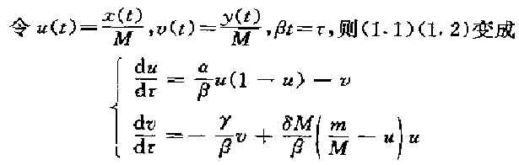
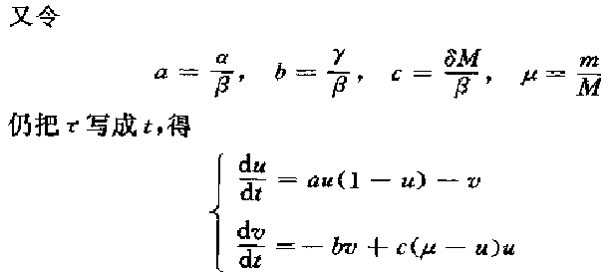

Slide 66
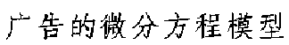
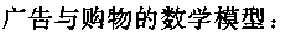
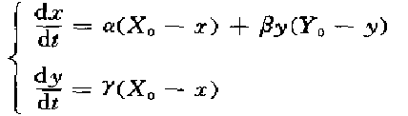
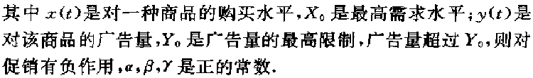
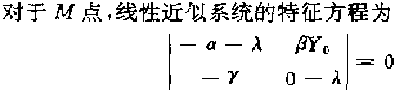

Slide 67
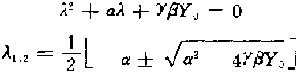
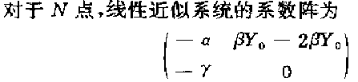
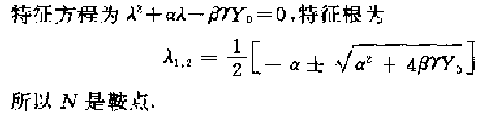

Slide 68
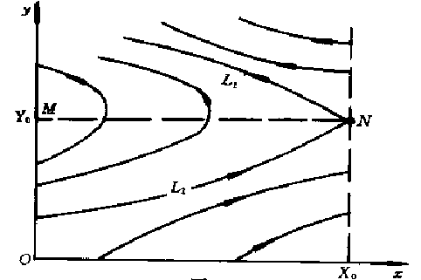

Slide 69
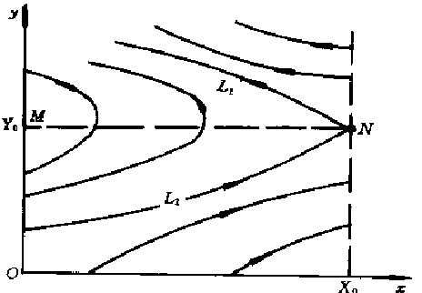
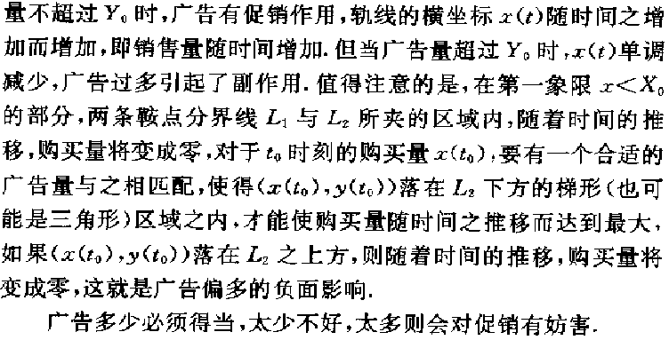

Slide 70
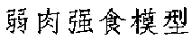
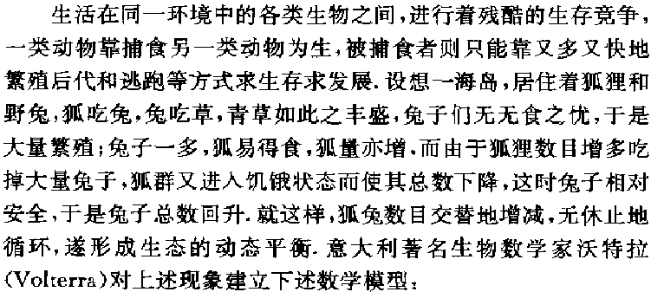
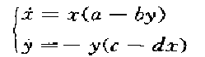

Slide 71
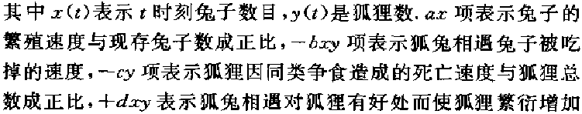
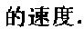

Slide 72
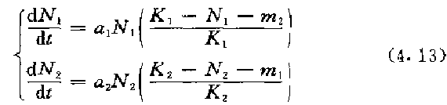

Slide 73
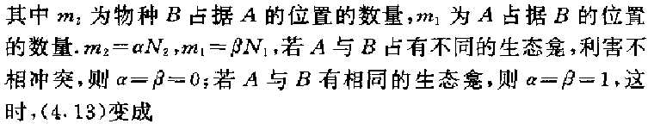
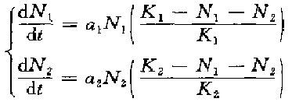

Slide 74
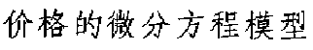
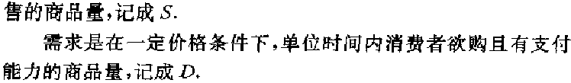
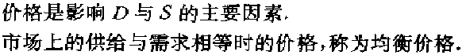
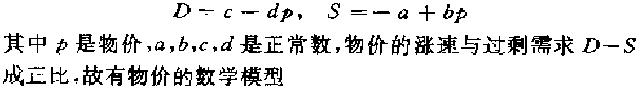
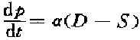


Slide 75





Slide 76



Slide 77








Slide 78






Slide 79



Slide 80





Slide 81


Slide 82





Slide 83
香烟过滤嘴模型
过滤嘴的作用与材料、长度的关系
问题
建立吸烟过程的数学模型
分析吸入的毒物量与哪些因素有关，定量关系如何？
模型分析
分析吸烟时毒物进入人体的过程
设想一个机器人在典型环境下吸烟，其方式和外界环境不变

Slide 84
模型假设
1）l₁ ~ 烟草长度，l₂ ~ 过滤嘴长度， l= l₁ + l₂毒物 M均匀分布，密度w₀=M/l₁
2）点燃处毒物随烟雾进入空气和沿香烟穿行的数量比是a’:a，a+a’=1
3）未点燃的烟草和过滤嘴对随烟雾穿行的毒物吸收率分别是b和β
4）烟雾随香烟穿行速度是常数v，香烟燃烧的速度为u，且v>>u
定性分析
Q ~ 吸一支烟毒物进入人体的总量

Slide 85
t=0, x=0, 点燃香烟
模型建立
q(x,t) ~毒物流量
w(x,t) ~毒物密度
w(x,0) =w₀
1)、求q(x,0)=q(x)

Slide 86

1)、求q(x,0)=q(x)
2)、求q(l,t)
t时刻，香烟燃至x=ut
H(t)=uw(ut,t)

Slide 87
3)、求w(ut,t)

Slide 88
4)、计算Q

Slide 89
结果分析
1)、Q与a, M成正比，aM是毒物集中在x=l处的吸入量

Slide 90
4)、与另一支不带过滤嘴香烟比较。w₀, b, a, v, l 均相同，且吸至x=l₁处扔掉。
带过滤嘴
不带过滤嘴

Slide 91
药物在体内分布与排除
药物进入机体形成血药浓度(单位体积血液药物含量)
血药浓度必须保持在一定范围——给药方案设计
研究药物在体内吸收、分布和排除的过程——药物动力学
建立房室模型——药物动力学的基本步骤
房室——机体一部分，药物在一个房室内均匀分布(血药浓度)为常数，在房室间按一定规律转移
本节讨论二室模型——中心室(心、肺、肾等)和周边室(四肢、肌肉等)

Slide 92
中心室(1)和周边室(2)，容积不变。
模型假设
药物从体外进入中心室，在二室间相互转移，从中心室排除体外。
药物在房室间转移率及向体外排除率于该室的血药浓度成正比。
模型建立
中心室
周边室
x_{i}(t)~药量c_{i}(t)~浓度V_{i}~容积 i =1,2
给药
排除

Slide 93
模型建立
线性常系数非齐次方程
对应非其次方程组通解
其中

Slide 94
几种常见的给药方式
给药速率f₀(t)和初始条件的讨论
1、快速静脉注射
t=0瞬间注入剂量D₀的药物进入中心室，血药浓度立即为D₀/V₁

Slide 95

2、恒速静脉滴注
0≤t ≤ T药物以速率k₀进入中心室

Slide 96
3、口服或肌肉注射
相当于药物(剂量D₀)先进入吸收室，吸收后进入中心室
吸收室
中心室

Slide 97
各种给药方式下，c₁(t), c₂(t)取决于参数k₂₁, k₁₂, k₁₃, V₁, V₂等
参数估计
t=0快速静脉注射D₀，在t_{i} (i =1,2,…,n) 时测得c₁(t_{i})

Slide 98
参数估计
进入中心室得药物全部排除

Slide 99
一阶偏微分方程模型

Slide 100




Slide 101



Slide 102





Slide 103



Slide 104


Slide 105




Slide 106
一、人口模型发展方程
1、基本符号：
为简单起见只考虑自然的出生与死亡，不计迁移
等社会因素的影响。

Slide 108
2、数学推导：

Slide 110
严格意义下的推导:
两边同除以Δr, 并令Δr 趋于零, 得
两边同除以Δt, 并令Δt 趋于零, 得

Slide 111
定解条件：
——初始密度函数
（可由人口调查资料得到）
——婴儿出生率
（对人口预测和控制起重要作用）

Slide 112
连续型人口发展方程：

Slide 114
3. 生育率和生育模式——婴儿出生率的进一步分析

Slide 115
人口正反馈控制系统示意图

Slide 116
4. 人口指数

Slide 117
(5) 依赖指数ρ ( t )
——平均每个劳动者要供养的人数

Slide 118
二、交通流模型
1. 连续性假设
公路为x轴, 轴的正向指向车流方向.

Slide 119
2. 守恒方程
假定汽车行驶时不会出现超车情况, 公路上没有汽车从其它岔路进出. 汽车数量的增加率等于流入率减流出率.
称为连续性方程或守恒方程

Slide 120
假定:车速只取决于车流密度, 且当路上没有或有很少其它车辆时, 车速达到最快v_{m}, 密度增加, 车速减小,车流达到最大密度ρ_{m}时, 车速为零. 即
得Greenshields模型

Slide 121
守恒方程化为:
一阶拟线性方程初值问题

Slide 122
二阶偏微分方程模型

Slide 123
一、抛物型方程模型

Slide 124
热量
t=t₂
热量
t=t₁
通过边界的流入量
t₁≤ t ≤t₂
热源的生成量
t₁≤ t ≤t₂
－
＝
＋
Q₁
Q₂
Q₃
数学推导：

Slide 127
由能量守恒律，得：

Slide 129
二、双曲型方程模型
设有一沿水平直线绷紧的弦，以某种方法激发后在垂直平面内作微小横振动。求弦上各点的运动规律。
一、基本假设：
1、细
弦的截面直径与弦的长度相比可忽略，因此可视为一根曲线；
2、均匀
线密度ρ是常数；
3、柔软
变形时不抵抗弯曲，弦上各质点间的张力与弦的切线方向一致（没有法向分量）；
4、有弹性
弦的伸长形变与张力服从胡克定律。

Slide 130
二、基本定律：
图1

Slide 131
三、数学推导
由Hooke定律
图2

Slide 132
水平方向受力分析
即
图3

Slide 133
垂直方向受力分析
图3

Slide 134
外力分析
t时刻的动量:
从t₁时刻到t₂时刻动量的增量:

Slide 135
由物理学定律, 冲量应等于动量的增量，所以:
i.e.
由t₁，t₂，x₁，x₂的任意性得:

Slide 136
f(x,t) 表示时刻t 在点x 处, 单位质量的弦所受外力。
方程(2) 是弦的自由振动方程, 通称为弦振动方程或
一维波动方程。
方程(1)是弦的强迫振动方程, 通称为非齐次振动方
程或非齐次一维波动方程。

Slide 137
扩散模型
物质的扩散问题，在石油开采、环境污染、疾病流行、化学反应、新闻传播、煤矿瓦斯爆炸、农田墒情、水利工程、生态问题、房屋基建、神经传导、药物在人体内分布以及超导、液晶、燃烧等诸多自然科学与工程技术领域，十分普遍地存在着。显然，有必要对物质的扩散问题进行研究，而只要是与反应扩散有关的现象，大都能由线性或非线性抛物型偏微分方程作为数学模型来定量或定性地加以解决。

Slide 138






Slide 139







Slide 140










Slide 141







Slide 142



Slide 143







Slide 144




Slide 145







Slide 146




Slide 147






Slide 148
谢谢！

